Slide 1

URL : https://plot.ly/

Slide 2
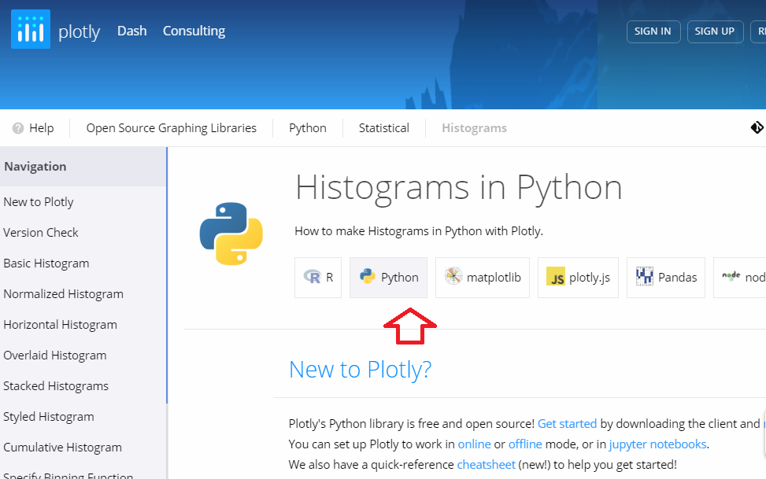
https://plot.ly/python/histograms/

Slide 3
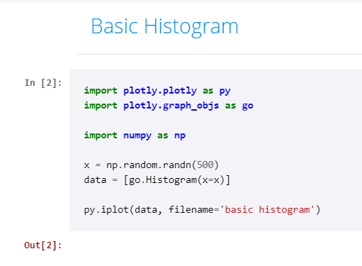

Slide 4
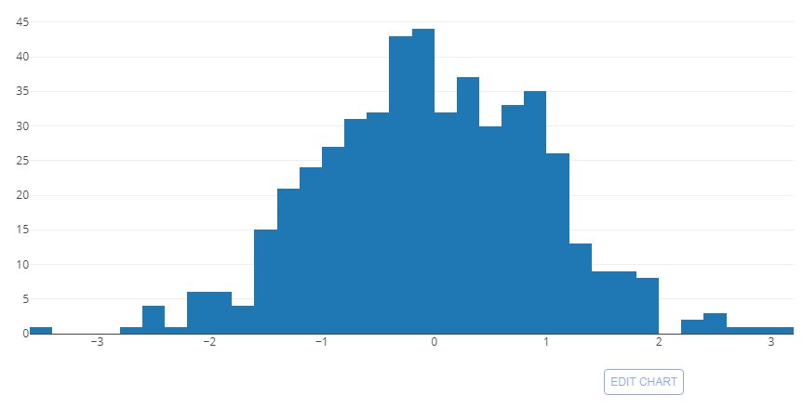

Slide 5
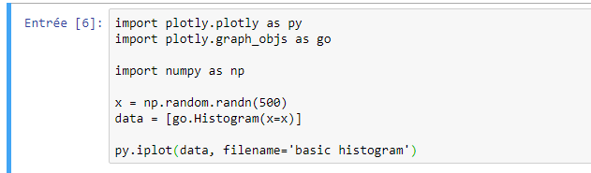
Si lo pegamos en Jupyter y lo ejecutamos ....
Que error nos aparece ?

Slide 6
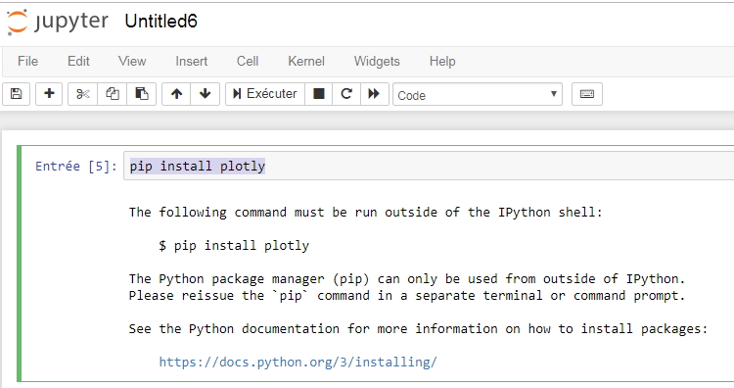

Slide 7
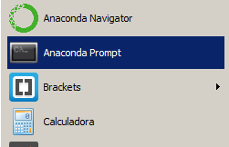
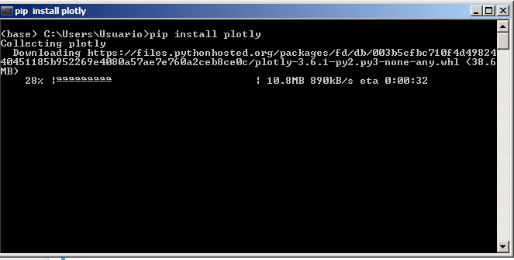
Vamos a instalar el paquete plotly,
Porqué no lo hacemos desde Jupyter ?

Slide 8
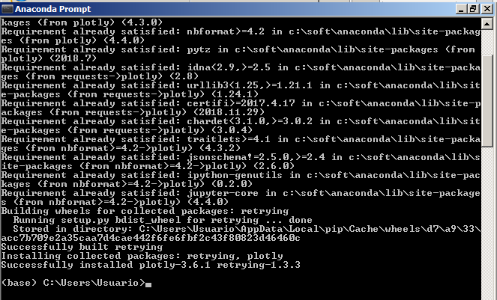

Slide 9
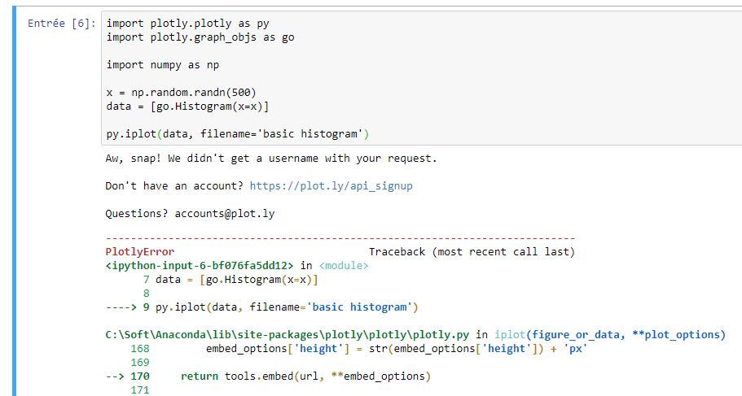

Slide 10
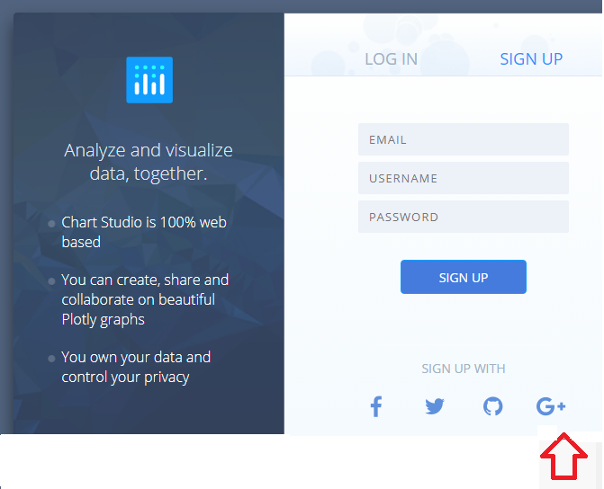
Podríamos darnos de alta, a través de la pàgina que sugiere el componente, pero podemos saltarlo y usar el id del tutor.
Se incluye por si más adelante alguien se quiere dar de alta ...

Slide 11
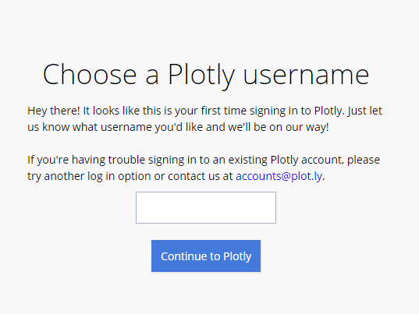

Slide 12
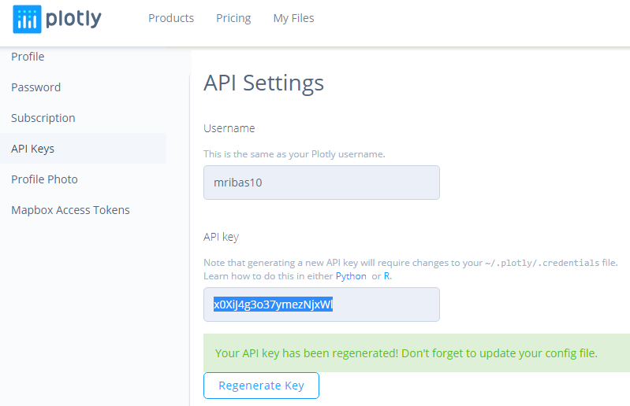
plotly.tools.set_credentials_file(username='mribas10', api_key='x0XiJ4g3o37ymezNjxWl')

Slide 13
import plotly.plotly as py
import plotly.graph_objs as go
import numpy as np
plotly.tools.set_credentials_file(username='mribas10', api_key='x0XiJ4g3o37ymezNjxWl')
x = np.random.randn(500)
data = [go.Histogram(x=x)]
py.iplot(data, filename='basic histogram')

Slide 14
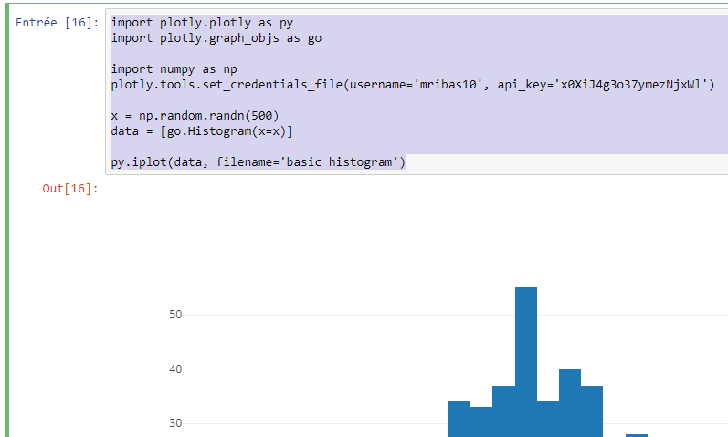

Slide 15
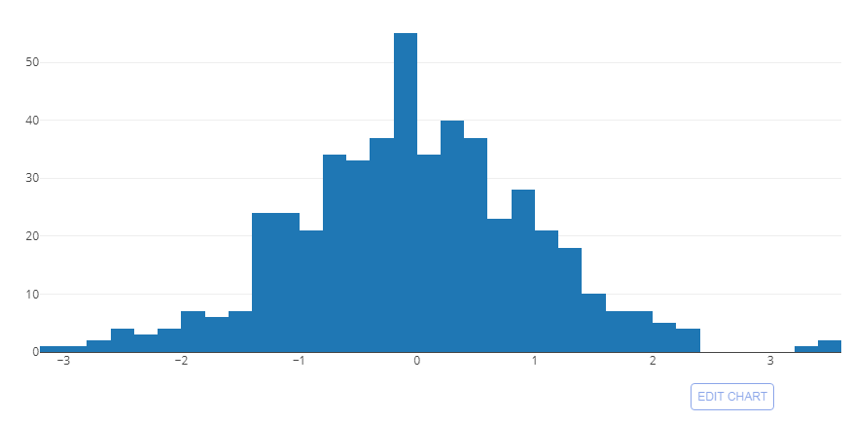

Slide 16
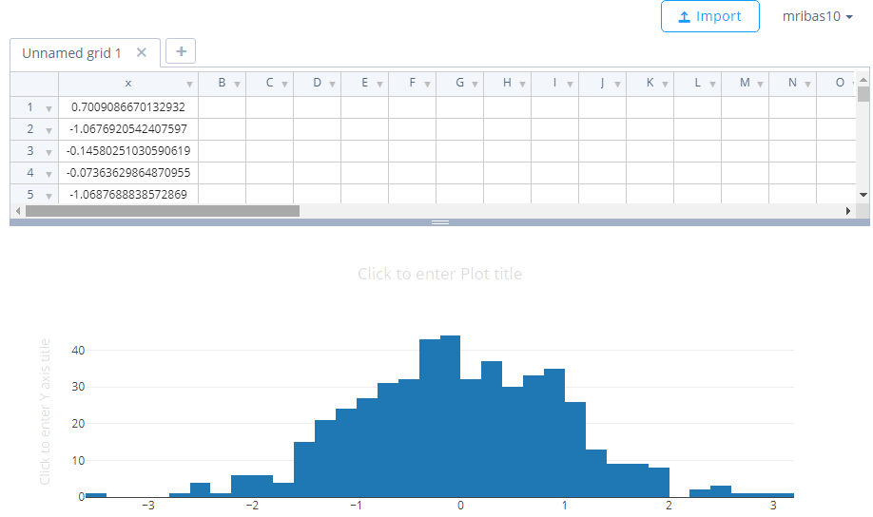
Que es un histograma ?

Slide 17
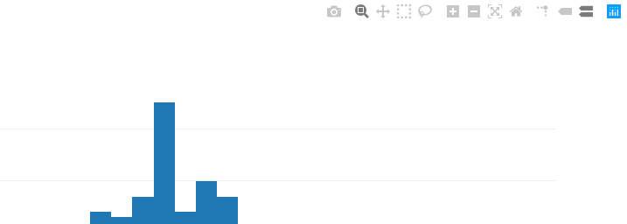
Practica
Estudia los iconos que aparecen en el margen superior derecho.
Guarda la imagen en un archivo .png
Estudia el botón edit chart y cambia el aspecto del gráfico.
Estudia y realiza los siguientes ejemplos de la página
https://plot.ly/python/histograms/

